Slide 1


С 1 сентября 2023 года по 31 августа 2029 года

Slide 2
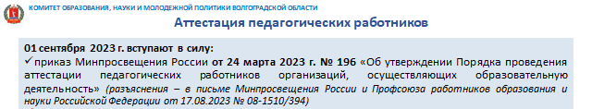
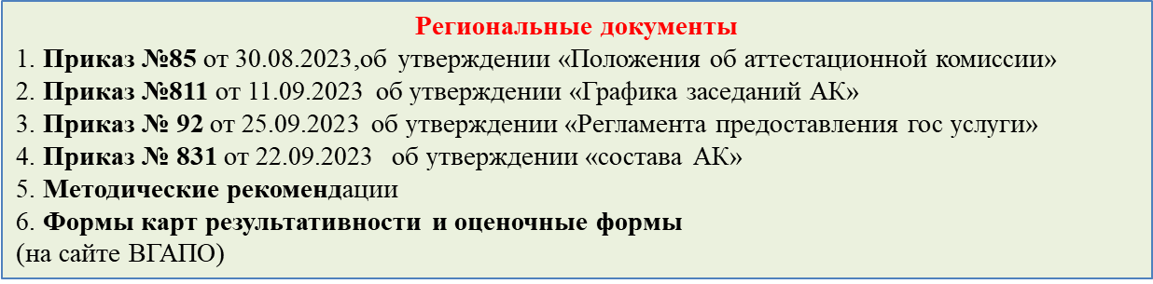

Slide 3
МИНИСТЕРСТВО ОБРАЗОВАНИЯ И НАУКИ РОССИЙСКОЙ ФЕДЕРАЦИИ
ПРИКАЗ
N 196 от 24 марта 2023 г.
ОБ УТВЕРЖДЕНИИ ПОРЯДКА
ПРОВЕДЕНИЯ АТТЕСТАЦИИ ПЕДАГОГИЧЕСКИХ РАБОТНИКОВ
ОРГАНИЗАЦИЙ, ОСУЩЕСТВЛЯЮЩИХ ОБРАЗОВАТЕЛЬНУЮ ДЕЯТЕЛЬНОСТЬ
Часть 2, Пункт 5: Аттестация педагогических работников в целях
подтверждения соответствия педагогических работников занимаемым ими должностям проводится один раз в пять лет на основе оценки их профессиональной деятельности аттестационными комиссиями, самостоятельно формируемыми организациями
Часть 3, Пункт 24: Аттестация педагогических работников в целях установления квалификационной категории проводится по их желанию. По результатам аттестации устанавливается первая или высшая категория, без указания срока действия
Часть 4, Пункт 45: Аттестация педагогических работников в целях установления новых квалификационной категории проводится по их желанию. По результатам аттестации устанавливается категория «педагог-методист», «педагог-наставник», без указания срока действия

Slide 4

ГОСУДАРСТВЕННАЯ УСЛУГА – аттестация в целях установления категорий
Приказ №92 от 25.09.2023 комитета образования, науки и молодежной политики Волгоградской области «Об утверждении Административного регламента предоставления государственной услуги…»
Категории: первая, высшая, педагог-методист, педагог-наставник
В начале процедуры:
-заполнение электронной формы заявления,
-сканированная копия заявления с подписью,
-сканированная копия паспорта стр1,
заполненная, заверенная и сканированная копия карты результативности.
Если используется Модель №4, то к комплекту добавляется сканированная копия наградного документа,
Если новые категории, то к комплекту добавляется ходатайство руководителя ОУ и выписка из решения педагогического совета ОУ
Аттестационные материалы:
- «Карта результативности» по должности;
- Приложение сканированных копий документов, указанных в карте результативности.
Высшая категория: УТП рабочей программы, Технологическая карта, рефлексивный анализ, видео урок.
Скан-копия документа о планировании проведения мастер-класса, видео фрагмент мастер-класса (20-30 минут).
Первая категория: УТП рабочей программы, Технологическая карта, рефлексивный анализ, видео урок.
ВОЗМОЖНА ДОРАБОТКА АТТЕСИАЦИОННЫХ МАТЕРИАЛОВ В ПРОЦЕДУРЕ (не более чем за 5 дней до заседания АК)
Соответствие занимаемой должности
Часть 2, Пункт 5: Аттестация педагогических работников в целях
подтверждения соответствия педагогических работников занимаемым ими должностям проводится один раз в пять лет на основе оценки их профессиональной деятельности аттестационными комиссиями, самостоятельно формируемыми организациями

Slide 5
Новые категории
Право претендовать:
- Действующая Высшая категория по основной педагогической должности (кроме должности «методист», включая старшего методиста);
- педагог-методист: обязательное условие – руководство методическим объединением ОУ;
- педагог-наставник: обязательное условие – руководство пед практикой студентов
Заявление:
-заполнение электронной формы заявления,
-сканированная копия заявления с подписью,
-сканированная копия паспорта стр1,
заполненная, заверенная и сканированная копия карты результативности педагог-методист, педагог-наставник;
ходатайство руководителя ОУ и выписка из решения педагогического совета ОУ
Аттестационные материалы:
- «Карта результативности» по должности (уже загружена в начале процедуры);
- Приложение сканированных копий документов, указанных в карте результативности.

Slide 6
СПОСОБЫ ПРЕДОСТАВЛЕНИЯ ИТОГОВ ПРОФЕССИОНАЛЬНОЙ ДЕЯТЕЛЬНОСТИ
МОДЕЛЬ №1 «ТРАДИЦИОННАЯ»
МОДЕЛЬ №2 «РЕФЛЕКСИВНАЯ»
МОДЕЛЬ №3 «ЭКСПЕРТНАЯ»
МОДЕЛЬ №4 «ГОСУДАРСТВЕННЫЕ НАГРАДЫ»
Модель №5
«Здравоохранение»

Slide 7
Федеральный закон от 29 декабря 2012 г. № 273-ФЗ "Об образовании в Российской Федерации"
Статья 28. Компетенция, права, обязанности и ответственность образовательной организации
12) использование и совершенствование методов обучения и воспитания, образовательных технологий, электронного обучения;
13) проведение самообследования, обеспечение функционирования внутренней системы оценки качества образования;
Статья 48. Обязанности и ответственность педагогических работников
1)осуществлять свою деятельность на высоком профессиональном уровне, обеспечивать в полном объеме реализацию преподаваемых учебных предмета, курса, дисциплины (модуля) в соответствии с утвержденной рабочей программой;
4) развивать у обучающихся познавательную активность, самостоятельность, инициативу, творческие способности, формировать гражданскую позицию, способность к труду и жизни в условиях современного мира, формировать у обучающихся культуру здорового и безопасного образа жизни;
5) применять педагогически обоснованные и обеспечивающие высокое качество образования формы, методы обучения и воспитания;
6) учитывать особенности психофизического развития обучающихся и состояние их здоровья, соблюдать специальные условия, необходимые для получения образования лицами с ограниченными возможностями здоровья, взаимодействовать при необходимости с медицинскими организациями;
7) систематически повышать свой профессиональный уровень;
8) проходить аттестацию на соответствие занимаемой должности в порядке, установленном законодательством об образовании…..

Slide 8
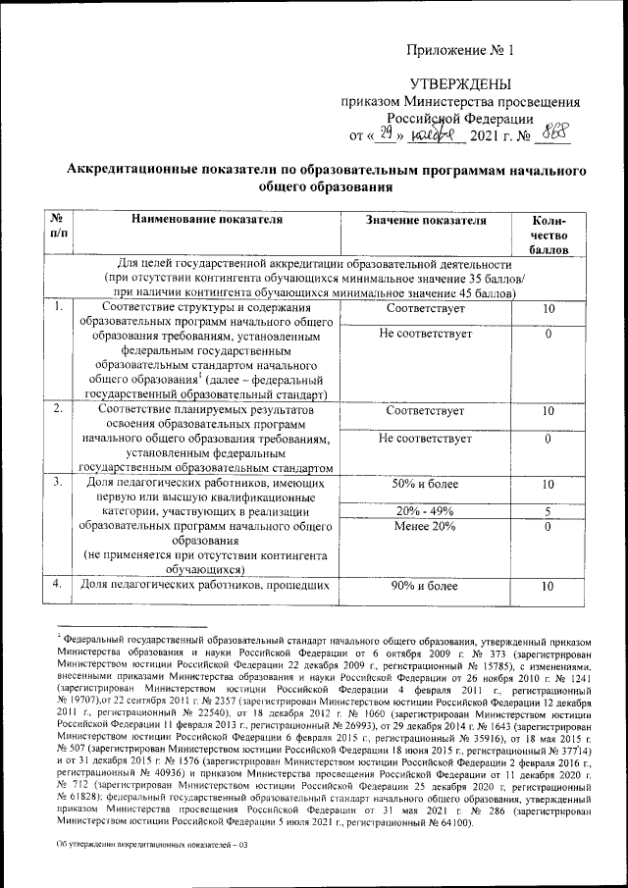
Постановление Правительства РФ от 14.01.2022 N 3 "Об утверждении Положения о государственной аккредитации образовательной деятельности и о признании утратившими силу некоторых актов Правительства Российской Федерации и отдельного положения акта Правительства Российской Федерации"
Показатели общие
Соответствие планируемых результатов освоения образовательных программ требованиям ФГОС.
Доля педагогов, имеющих первую и высшую квалификационную категории.
Доля педагогов, которые прошли повышение квалификации по профилю преподаваемого предмета за последние три года.

Slide 9
Качество образования – комплексная характеристика образовательной деятельности
Качество образования включает в себя два аспекта: соответствие стандартам и соответствие запросам потребителей.
ТРЕБОВАНИЯ к качеству работы педагога:
-ФГОС- совокупность требований, обязательных при реализации основных образовательных программ начального общего, основного общего, среднего общего, начального профессионального, среднего профессионального и высшего профессионального образования образовательными учреждениями, имеющими государственную аккредитацию
-профессиональный стандарт педагога- документ, включающий перечень профессиональных и личностных требований к педагогу, действующий на всей территории Российской Федерации
(УТВЕРЖДЕН приказом Министерства труда и социальной защиты Российской Федерации от «8» октября 2013г. № 544н)

Slide 10

Спасибо всем за работу!

